Slide 1


Волонтерский отряд "Единство": Вместе мы сильнее

Slide 2

Волонтерский отряд "Единство" – это инициативная группа обучающихся Чкаловской СШ №5, объединенных желанием внести свой вклад в развитие общества и улучшение жизни окружающих.
Наша цель – создание более справедливого и дружелюбного мира, где каждый чувствует себя нужным и защищенным. Мы верим в силу коллективных действий и убеждены, что даже небольшая помощь может изменить жизнь к лучшему!

Slide 3
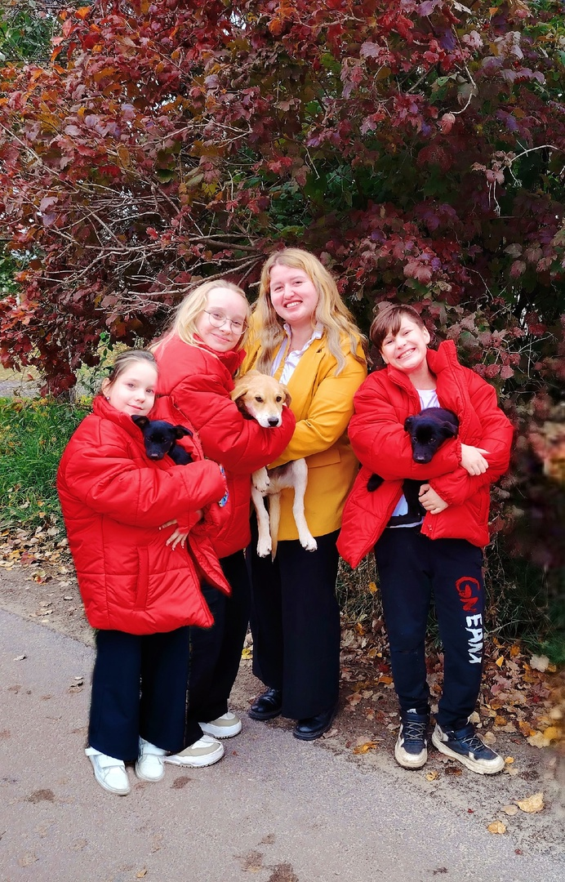
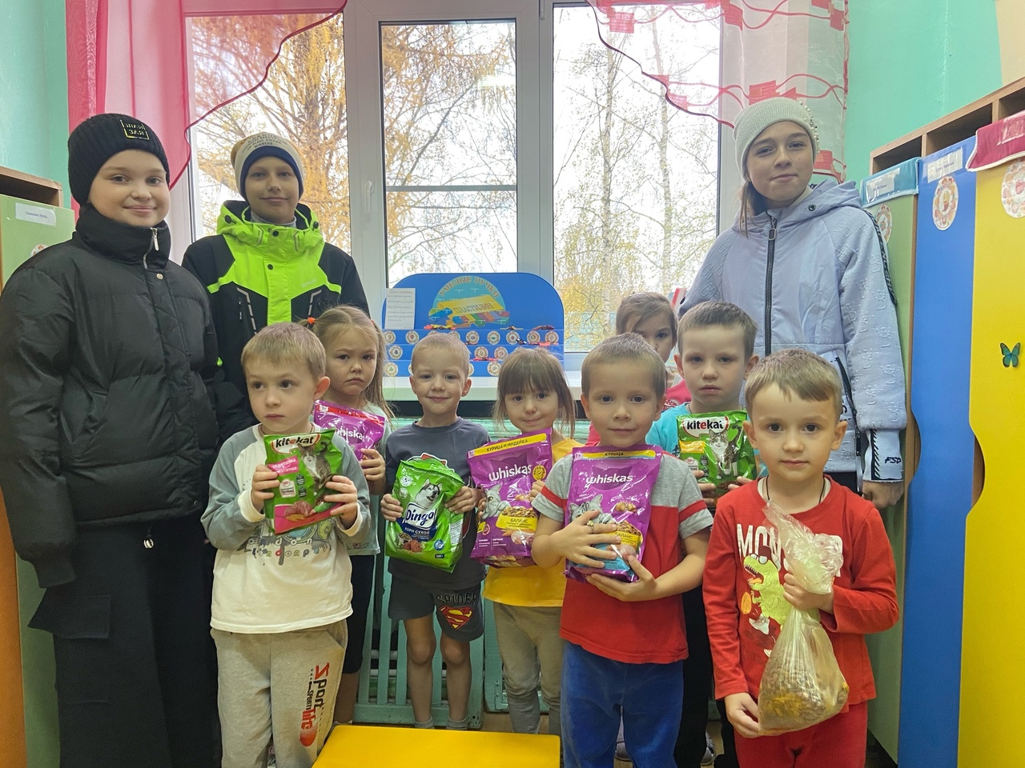
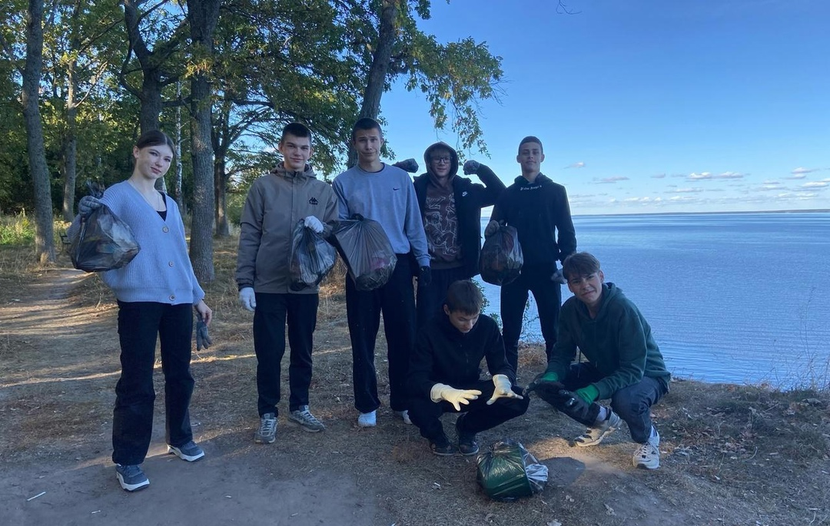

Slide 4

Направления деятельности
Экологические акции: уборка парков и лесов, озеленение территорий, пропаганда бережного отношения к природе.
Социальная адаптация: помощь людям с ограниченными возможностями, поддержка бездомных животных.
Образовательные проекты: проведение мастер-классов, лекций, организация кружков для детей и взрослых.
Благотворительные мероприятия: сбор вещей для нуждающихся, организация праздничных мероприятий для детей из малоимущих семей.

Slide 5
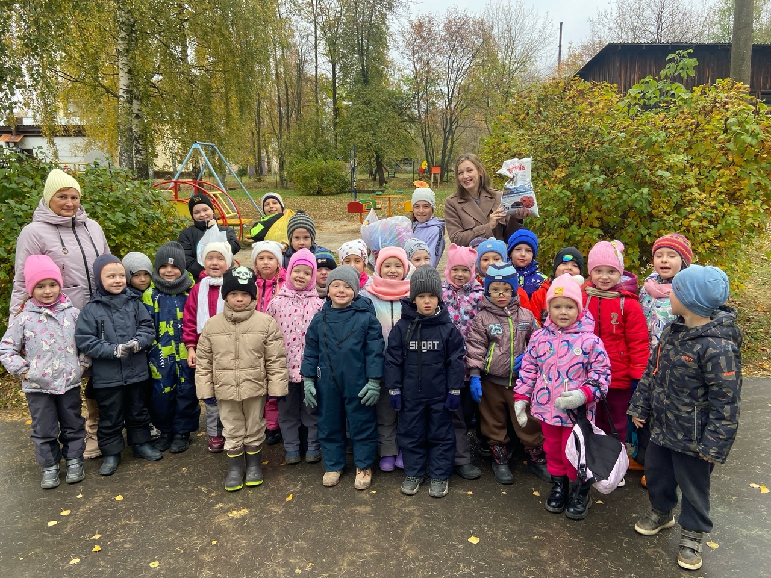
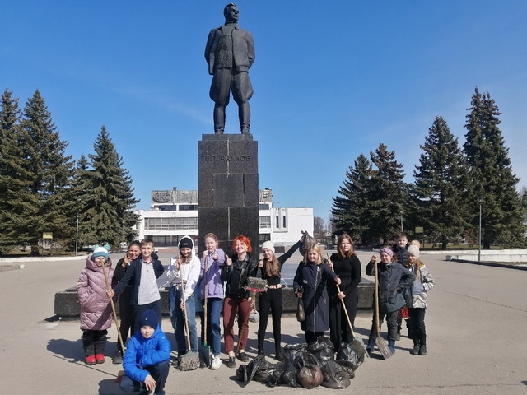

Slide 6

Структура отряда
Руководитель отряда – ответственный за организацию и координацию работы.
Команды по направлениям – специализированные группы, занимающиеся конкретными проектами.
Волонтеры – активные участники, выполняющие различные задачи в соответствии со своими навыками и желаниями.
Система наставничества – опытные волонтеры помогают новичкам освоиться и найти свое место в отряде.

Slide 7

Достижения отряда
Проведено более 50 благотворительных акций за последние два года.
Собрано более 10 тонн макулатуры
Участие в городских и региональных мероприятиях, получение благодарственных писем и грамот.
Победы в грантовых конкурсах.

